Slide 1
令和4年度建設事業評価（街路事業）
資料２
令和4年度 第2回（R4.6.23）
大阪府建設事業評価審議会 都市整備部会
みくに つかぐち
都市計画道路 三国塚口線
街路事業・延焼遮断帯整備促進事業
［豊中市］
【再評価】
（事業採択後10年間を経過した時点で継続中）
（追加説明資料）

Slide 2
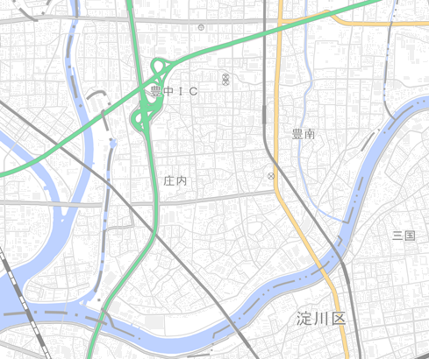
1.便益の減少要因
〇前回評価では事業の整備によって東西方向の並行路線（西宮豊中線、市道（北）、市道（南）など）から交通量が大きく転換し、三国塚口線の交通量は約20,100台増加すると見込んでいた。
〇前回と比較し事業整備なし時の並行路線の交通量が減少（西宮豊中線で約8,000台、市道（北）で約5,000台、市道（南）で約5,600台減少）したことで、今回評価では三国塚口線に転換する交通量は約9,200台と前回の半分になった。
〇整備なし時の並行路線の交通量の減少に伴い事業の整備による周辺路線の混雑解消効果が低減し、前回よりも便益が減少した。
（下表の便益算出例では前回の方が7.46億円大きい）
〇周辺路線の交通量減少の要因としては現況交通量の減少や交通量配分手法の変更の影響が考えられる。
■三国塚口線周辺路線位置図
西宮豊中線
国道１７６号
大阪池田線
市道（北）
事業区間
三国塚口線
市道（南）
■三国塚口線周辺路線の将来交通量（R12）および走行時間短縮便益（例）

Slide 3
2.将来交通量の減少要因（現況交通量の減少）
〇交通量配分の再現性検証のための現況交通量は前回評価時はH17交通センサス、今回評価はH22交通センサスの交通量調査結果をベースとしている。
〇事業区間周辺の東西方向（三国塚口線・西宮豊中線）の交通量はH17年からH22年にかけて約6,300台減少しており、南北方向（国道176号、大阪池田線）については約10,200台減少している。
〇将来交通量配分のベースとなる現況の交通量が三国塚口線周辺では軒並み減少したことで、将来交通量が減少した。
■三国塚口線周辺路線（東西方向）
【センサス交通量（実測交通量）の推移】
【将来交通量（三国塚口線整備あり）】
約6,300台減少
：西宮豊中線
：三国塚口線
（庄本牛立線）
：大阪池田線
：国道176号
■三国塚口線周辺路線（南北方向）
【前回ﾍﾞｰｽ】【今回ﾍﾞｰｽ】
【センサス交通量（実測交通量）の推移】
【将来交通量（三国塚口線整備あり）】
約10,200台減少
【前回ﾍﾞｰｽ】【今回ﾍﾞｰｽ】

Slide 4
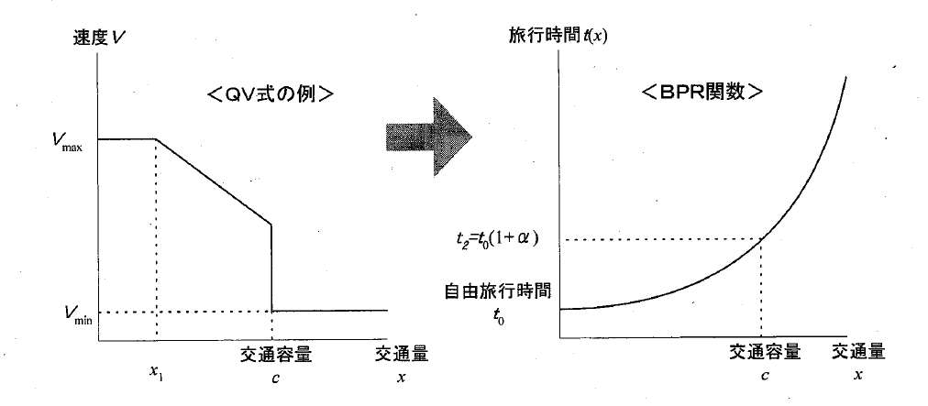
2.将来交通量の減少要因（交通量配分手法の変更）
〇交通量配分手法として一般的に使用されている手法として「分割配分」と「利用者均衡配分」がある。
〇前回は分割配分は分割回数や分割比率によって配分結果が異なる分割配分を使用していた。
〇今回は利用者均衡配分を使用しており、等時間原則に厳密に従った配分結果となっている。
【考え方の基本】
等時間原則：すべての車両は最も効率よく走行し最短時間経路を選択する（選択しないどの経路よりも短時間で目的地に到着しようとする）
【手法】
実務で利用されているのは下記2つ
分割配分：従来型の一般的な手法
OD表を数段階に分割し（均等5分割など）、各段階における最短経路に交通量を配分する手法。
※考え方の基本を完全に踏襲できるものではない。計算処理能力の制約から、近似解を得るものとして長年利用されている手法
利用者均衡配分：考え方の基本を踏襲できる手法で、同じODであれば各経路の所要時間が同じになるよう収束計算を行う。
※PCの計算能力の向上により近年増加
⇒近年、大阪府ではこちらを採用
QV式とBPR関数
出典：『道路交通需要予測の理論と適用 H15.8土木学会』

